Slide 1
توازن المؤسسة في سوق الاحتكار التام

Slide 2
جامعة محمد خيضر- بسكرة- كلية العلوم الاقتصادية و التجارية و علوم التسيير توازن المؤسسة و أشكال السوق 2
توازن المؤسسة في سوق الاحتكار التام
أ.د/ خليفي عيسى

Slide 3
توازن المؤسسة في سوق الاحتكار التام.
شروط الاحتكار التام.
منحنى الطلب السائد في سوق الاحتكار التام.
توازن المحتكر في المدى القصير.
توازن المحتكر في الأجل الطويل.
منحنى عرض المؤسسة التي تعمل في سوق الاحتكار التام.
سياسة التمييز السعري.
أهم الاختلافات بين سوق المنافسة التامة و سوق الاحتكار التام.

Slide 4
ІІ- توازن المؤسسة في سوق الاحتكار التام.
1- شروط الاحتكار التام:
يعرف الاحتكار التام بأنه الحالة التي يوجد فيها بائع واحد لسلعة ما لا يتوافر له بدائل قريبة، كما يوجد بها موانع قوية تحول دون دخول منافسين جدد للسوق.و منه شروط الاحتكار التام تتمثل في:
وجود منتج واحد للسلعة.
عدم وجود صناعات أخرى تنتج سلعا بديلة للسلعة المحتكرة.
وجود موانع قوية تحول دون دخول منافسين جدد لسوق الاحتكار.

Slide 5
2- أسباب نشأة الاحتكار التام:
احتكار المؤسسة لإنتاج مادة أولية إستراتيجية.
براءة الاختراع و الاكتشافات العلمية.
الإجراءات المتخذة من طرف الحكومة للحد من استيراد سلعة معينة حفاظا على الصناعة الوطنية(عن طريق فرض رسوم جمركية مرتفعة)،مما يسمح للشركات الحكومية باحتكار إنتاج السلعة.

Slide 6
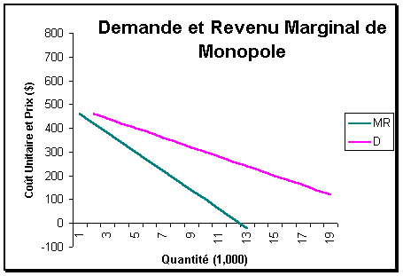
3- منحنى الطلب السائد في سوق الاحتكار التام:
بما أن المحتكر هو المنتج الوحيد للسلعة في السوق، فإننا نتوقع أن لا يكون شكل منحنى الطلب على سلعة المحتكر خط مستقيم أفقي، كما نتوقع أن يقع منحنى الطلب فوق منحنى الإيراد الحدي MR، لأن المحتكر يفرض دائما سعرا أكبر من الإيراد الحدي.

Slide 7
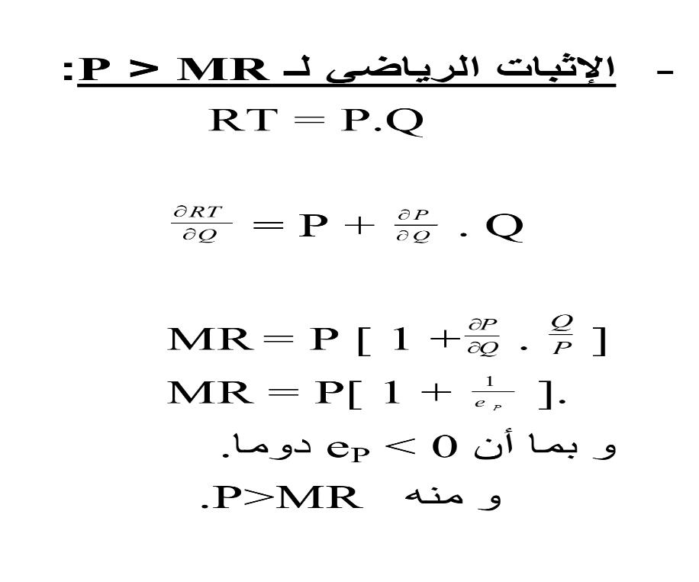
الإثبات الرياضي لـ MR < P:

Slide 8
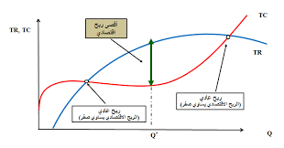
4- توازن المحتكر في الأجل القصير:
4-1- المدخل الكلي:

Slide 9
شرح الشكل البياني
منحنى الإيراد الكلي عند المحتكر متزايد بمعدل متناقص كلما زادت كمية المبيعات.
لا يختلف شكل منحنى التكاليف عند المحتكر عنه في سوق المنافسة التامة، لأن المحتكر يشتري خدمات عناصر الإنتاج من سوق المنافسة التامة بأسعار ثابتة،كما افترضنا ثبات المستوى الفني الإنتاجي، لذلك يكون منحنى التكاليف الكلية متزايدا بمعدل متناقص في البداية ثم بمعدل متزايد بعد ذلك.
إذا كان مستوى الإنتاج أقل من Q1 و أكبر من Q2 فإن المحتكر يحقق خسارة، حيث يقل الإيراد الكلي عن التكاليف الكلية.
إذا كان مستوى الإنتاج يساوي Q1 أو يساوي Q2 فإن المحتكر في حالة لا ربح و لا خسارة (ربح معدوم)، حيث يتساوى الإيراد الكلي مع التكلفة الكلية.
إذا كان مستوى الإنتاج محصور بين Q1 و Q2 فإن المحتكر يحقق ربحا أعظميا عند *Q.

Slide 10
4-2- المدخل الحدي:
① تحقيق ربح غير عادي: (0 < π)

Slide 11
شرح الرسم البياني
نقطة التوازن هي النقطة التي يتساوى فيها الإيراد الحدي مع التكلفة الحدية، أي عند إنتاج الكمية المثلى Q* ، فلو كان الإنتاج أكبر من Q* فان التكلفة الحدية ستكون اكبر من الإيراد الحدي ( MC>MR ).
أما إذا كان الإنتاج أقل من Q* فان الإيراد الحدي يكون اكبر من التكلفة الحدية
( MR>MC ).
من مصلحة المؤسسة أن لا تكتفي بإنتاج حجم اقل من Q* لأن أي زيادة في الإنتاج تضيف ربحا حديا موجبا، و مقدار الأرباح هذه ممثلة في مساحة المستطيل NMK P، و هي عبارة عن الفرق بين الإيراد الكلي OQ*KP و التكاليف الكلية OQ*MN.
السعر هو OP و يحدده منحنى الطلب (P=AR)، حيث يمثل السعر الإسقاط العمودي لنقطة التوازن على منحنى الطلب( و هي النقطة (Kو بإسقاط النقطة K على محور التكاليف نتحصل على السعر.و يلاحظ أن سعر الوحدة الواحدة من Q* أكبر من الإيراد الحدي P>MR) ).و كذلك يلاحظ أن التكلفة المتوسطة الكلية ON اقل من السعر بمقدارNP و الذي يمثل الربح الافرادي ( الربح الغير العادي للوحدة الواحدة).

Slide 12
شرط تحقيق المحتكر ربحا غير عادي
تحقق المؤسسة التي تعمل في سوق الاحتكار التام في الأجل القصير ربح غير عادي إذا توفر ما يلي:
. MC= MR -1
. RT>CT -2
P>ACT -3 .

Slide 13
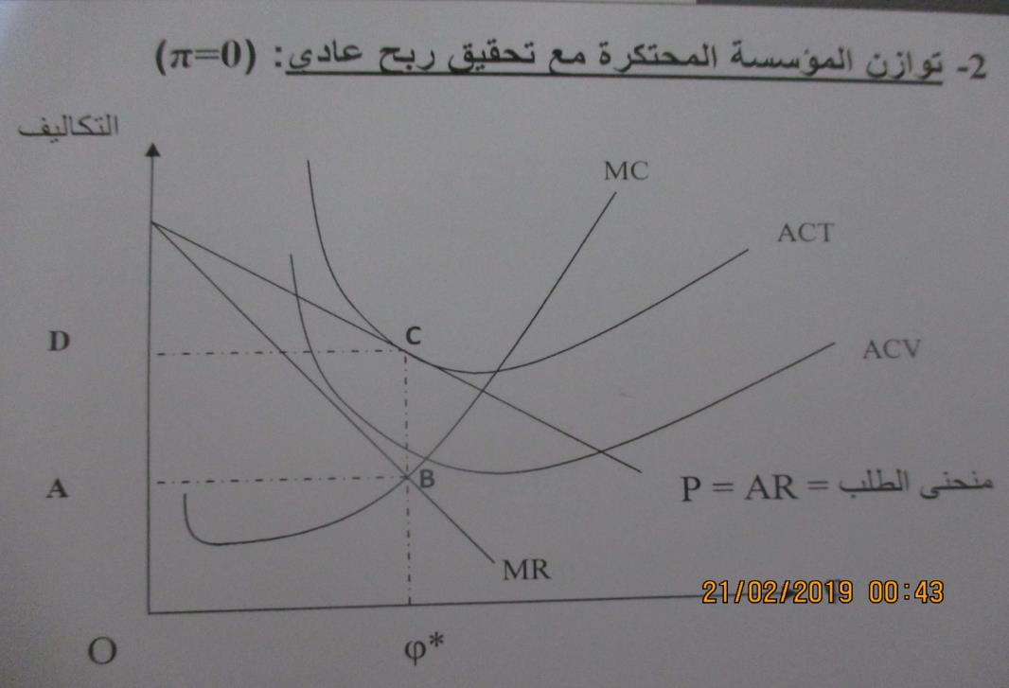
② توازن المؤسسة المحتكرة مع تحقيق ربح عادي: (0=π)

Slide 14
شرح الرسم البياني
في هذه الحالة الكمية التي تحقق توازن المؤسسة هي (OQ* )، حيث يتساوى الإيراد الحدي مع التكلفة الحدية قصيرة الأجل عند النقطة B، و أما السعر فتمثله المسافة.OD كما يلاحظ أن منحنى التكلفة المتوسطة الكلية يمس منحنى الطلب عند النقطة C، أي أن التكلفة الكلية للوحدة الواحدة من الإنتاج (OQ* ) تتساوى مع سعر هذه الوحدة في السوق.و هذا يعني أن الإيراد الكلي (OQ*CD ) يساوي التكلفة الكلية (OQ*CD )، وبذلك تحقق المؤسسة المحتكرة أرباحا عادية فقط.

Slide 15
شرط تحقيق المحتكر ربحا عاديا
تحقق المؤسسة التي تعمل في سوق الاحتكار التام في الأجل القصير ربح عادي إذا توفر ما يلي:
. MC= MR -1
. RT=CT -2
. P=ACT -3

Slide 16
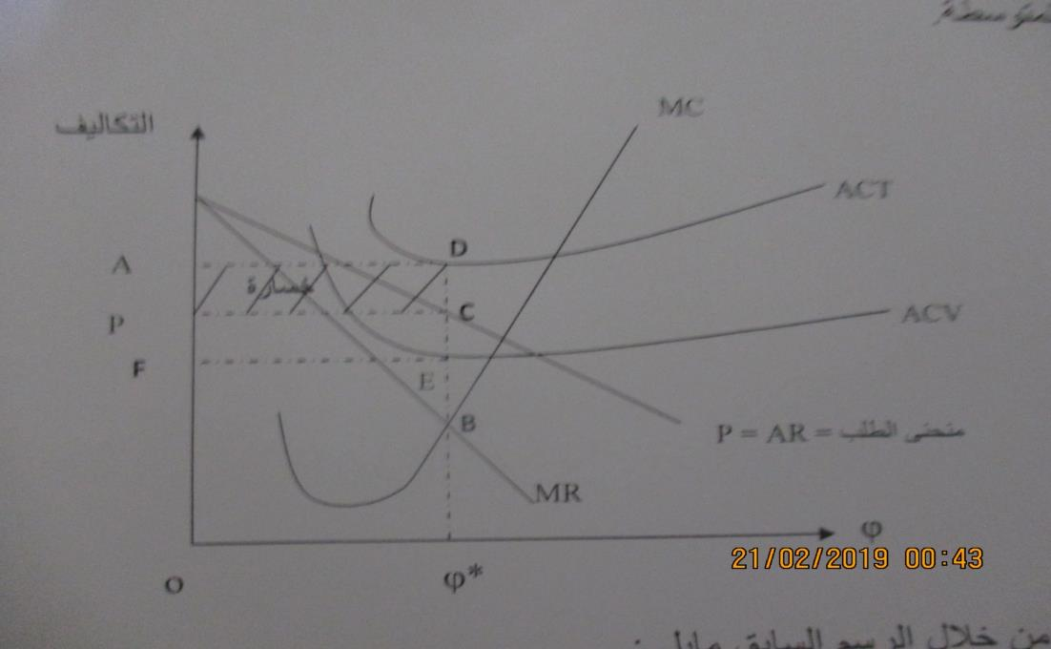
③ توازن المؤسسة المحتكرة مع تحقيق خسارة و الاستمرار في الإنتاج

Slide 17
شرح الرسم البياني
منحنى التكلفة المتوسطة الكلية لا يتقابل مع منحنى الإيراد المتوسط في أي نقطة،و هذا يعني أن المؤسسة تحقق خسارة.
نقطة توازن المحتكر هي النقطة (B)، حيث يتساوى عندها الإيراد الحدي مع التكلفة الحدية و هي متزايدة.
التكلفة المتوسطة أكبر من السعر بمقدار(CD).
السعر P أكبر من التكلفة المتوسطة المتغيرة، و هذا يعني أن الإيراد الكلي يغطي جميع التكاليف المتغيرة (OQ*EF) و جزء من التكاليف الثابتة (FECP).

Slide 18
شرط تحقيق المحتكر خسارة مع الاستمرار
تستمر المؤسسة التي تعمل في سوق الاحتكار التام في
الأجل القصير في الإنتاج رغم خسارتها إذا توفر ما يلي:
. MC= MR -1
. RT>CT 2-
الخسارة). <CF). (RT>CV) ACT> P>ACV-

Slide 19
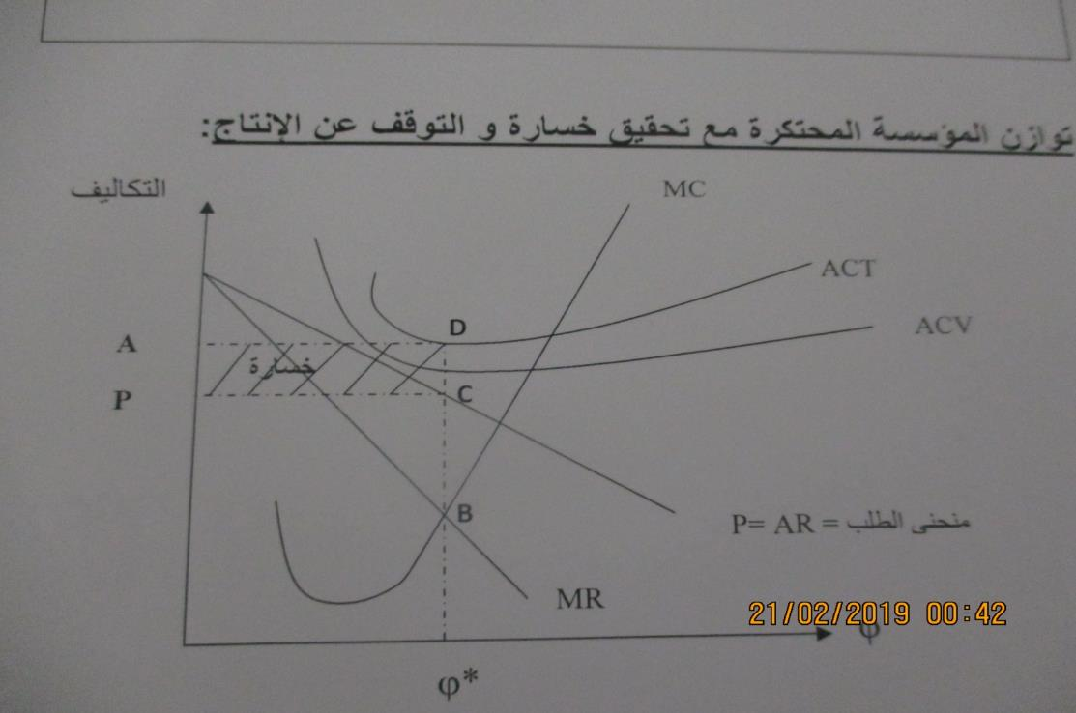
④ توازن المؤسسة المحتكرة مع تحقيق خسارة و التوقف عن الإنتاج:

Slide 20
شرط تحقيق المحتكر خسارة مع التوقف
تتوقف المؤسسة التي تعمل في سوق الاحتكار التام في الأجل القصير عن الإنتاج إذا حققت خسارة إذا توفر ما يلي:
. MC= MR -1
. RT>CT -2
الخسارة). >CF). (RT<CV) P<ACV -3

Slide 21
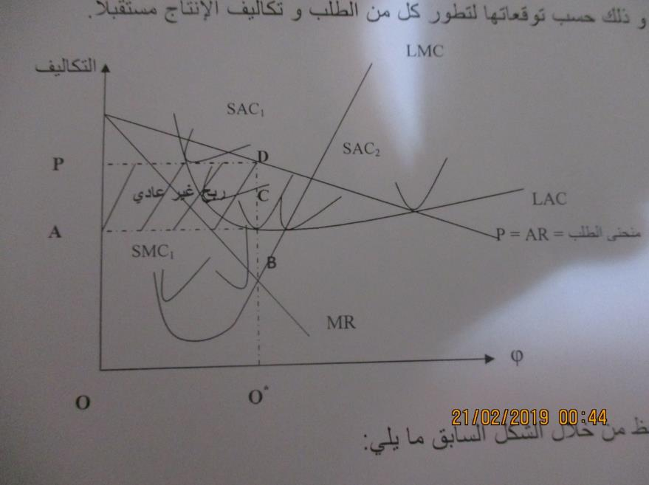
5- توازن المؤسسة في سوق الاحتكار التام في الأجل الطويل:
لتحقيق التوازن تستطيع المؤسسة المحتكرة في الأجل الطويل تغيير نطاق الوحدة الإنتاجية لها،
و ذلك حسب توقعاتها لتطور
كل من الطلب و تكاليف
الإنتاج مستقبلا.

Slide 22
شرح الرسم البياني
حجم الإنتاج الأمثل و الذي يتحقق فيه وضع التوازن هو Q* حيث يتساوى الإيراد الحدي مع التكلفة الحدية طويلة الأجل عند النقطة (. (B
منحنى التكلفة المتوسطة قصير الأجل (SAC) يمس منحنى التكلفة المتوسطة طويلة الأجل عند النقطة (C) حيث LAC=SAC.
عندما تكون المؤسسة المحتكرة في حالة توازن طويل الأجل فهي في حالة توازن قصير الأجل(MR=LMC=SMC).
السعر الذي تباع به الكمية المثلى للإنتاج Q* هو (OP=Q*D).
التكلفة المتوسطة طويلة الأجل هي (OA=Q*C)، و بذلك يكون السعر أكبر من التكلفة المتوسطة طويلة الأجل بمقدار (AP= CD)، و بذلك تحقق أرباحا غير عادية في الأجل الطويل بمقدار(ACDP).

Slide 23
لو أرادت المؤسسة ان تنتج الكمية التي يتساوى عندها الإيراد المتوسط ( السعر)، مع التكلفة المتوسطة طويلة الأجل ( مثل سوق المنافسة التامة) فانه سيترتب عنه زيادة الإنتاج بكمية أكبر من حجم الإنتاج الأمثل Q*،و هو ما يؤدي الى انخفاض السعر، و بالتالي انخفاض في الإيراد الكلي، و من ثم هبوط في الأرباح الصافية. و عليه فالمؤسسة المحتكرة تفضل قاعدة تساوي الإيراد الحدي مع التكلفة الحدية لتحقيق التوازن (MC=MR).

Slide 24
6- منحنى العرض في سوق الاحتكار التام:
المؤسسة المحتكرة ليس لها منحنى عرض مثل المؤسسة التي تعمل في سوق المنافسة، و إنما لها نقطة عرض، و هي النقطة الواقعة رأسيا أو عموديا فوق نقطة التوازن على الإيراد المتوسط( منحنى الطلب).
و السبب في عدم وجود منحنى عرض في سوق الاحتكار التام هو عدم وجود علاقة وحيدة بين السعر و الكمية المنتجة، أي إذا كان للمنتج نوع من السيطرة على السوق كما هو الحال في الاحتكار فانه من الصعب جدا معرفة،أو التنبؤ بما سيعرضه هذا المنتج.

Slide 25
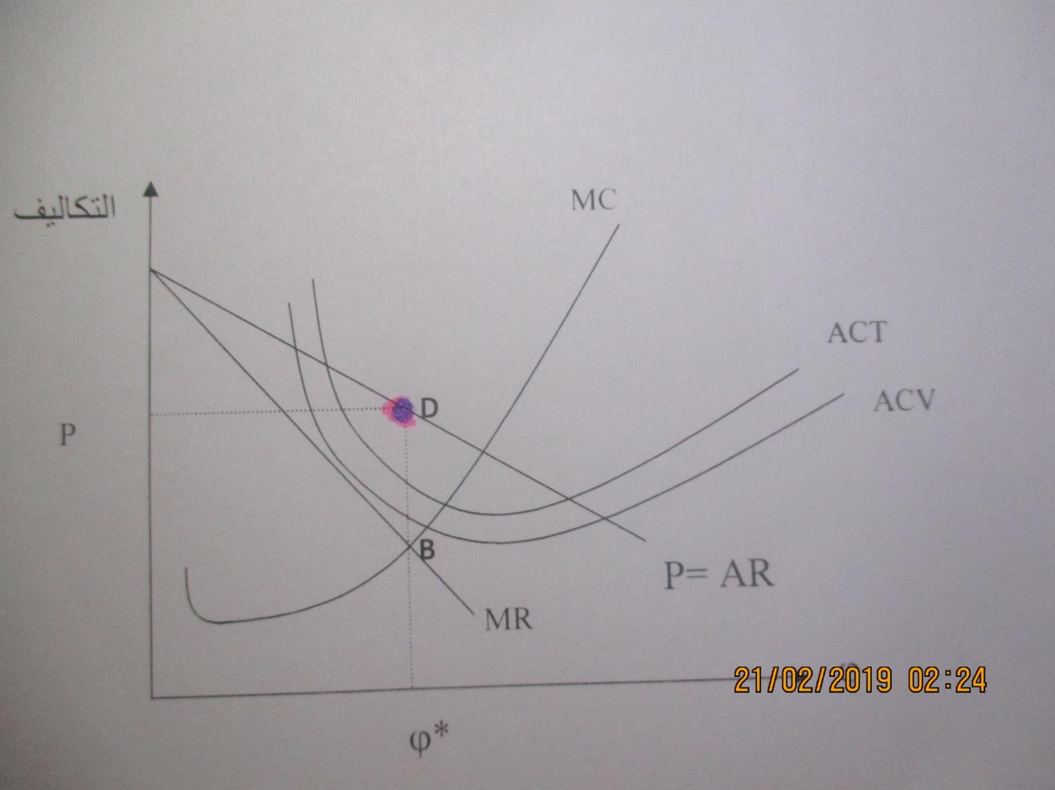

Slide 26
شرح الرسم البياني
من الشكل البياني السابق يتضح أن نقطة العرض هي النقطة D، و التي تمثل الإسقاط العمودي لنقطة التوازن B على منحنى الطلب (P=AR).هذه النقطة إحداثياتها هي: D (Q*, P) ،
و هذا كله خلال الفترة القصيرة، و هو نفس الشيء بالنسبة للفترة الطويلة.

